Slide 1
Ellinor Åhs
Gyllene Promotion AB
www.gyllenepromotion.se
ellinor@gyllenepromotion.se
070-694 95 16

Slide 2
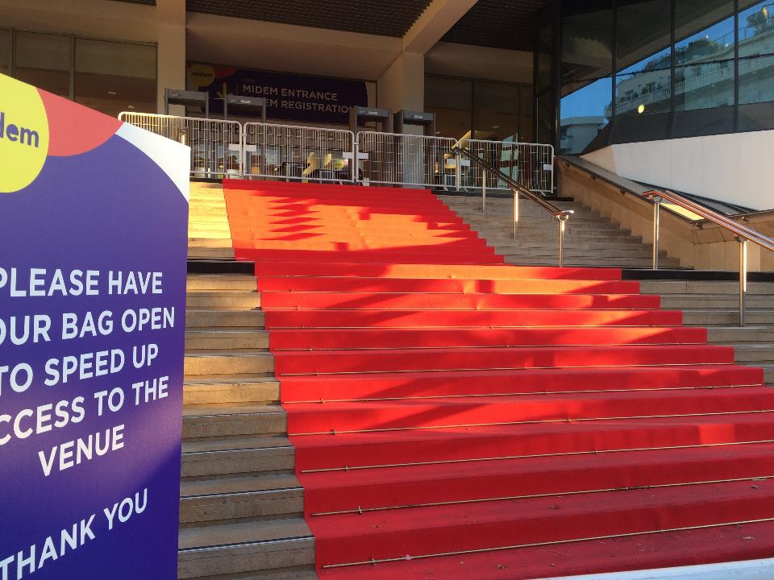
Ellinor Åhs
Gyllene Promotion AB
www.gyllenepromotion.se
ellinor@gyllenepromotion.se
070-694 95 16

Slide 3
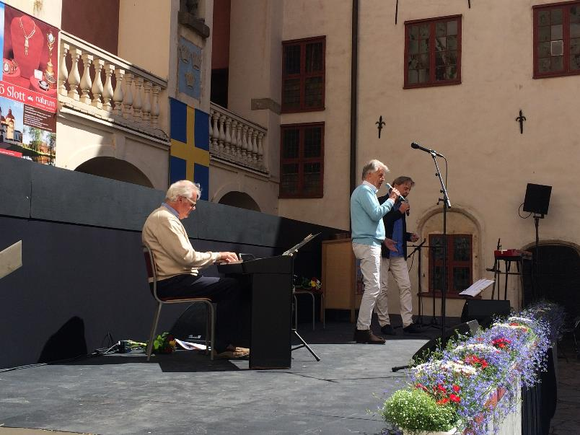
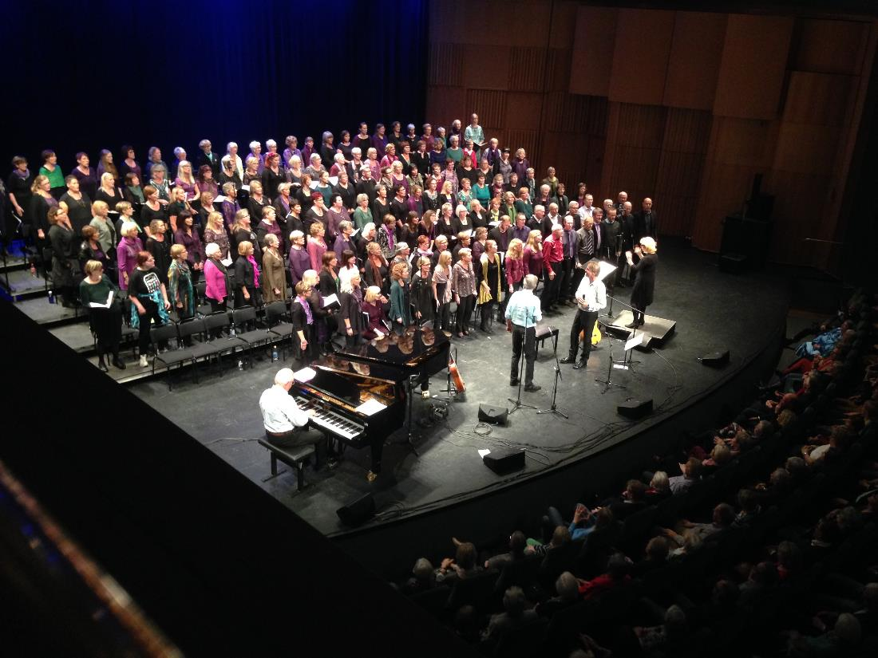
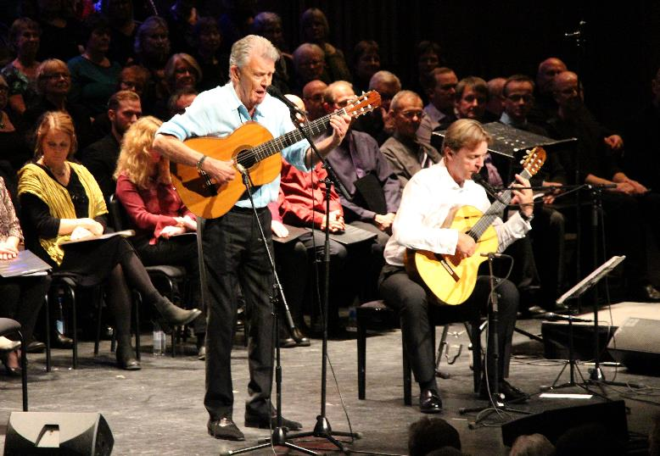
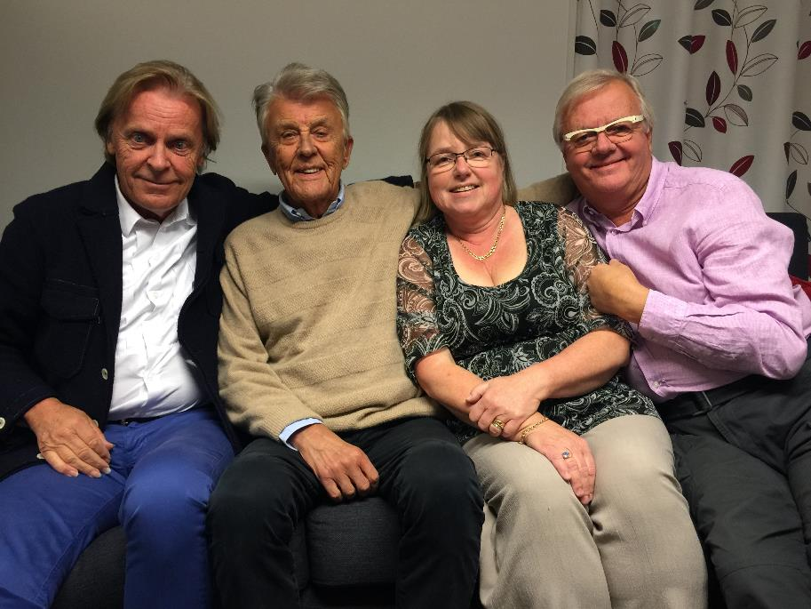
Ellinor Åhs
Gyllene Promotion AB
www.gyllenepromotion.se
ellinor@gyllenepromotion.se
070-694 95 16

Slide 4
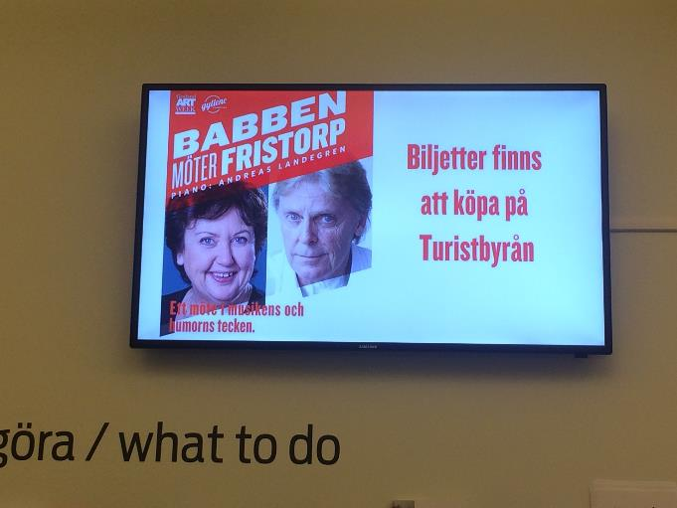
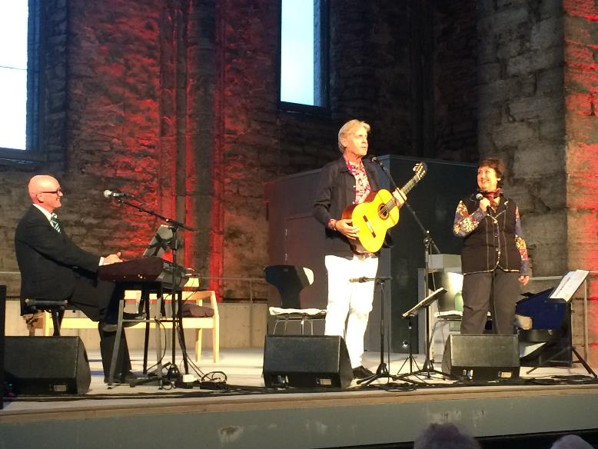
Ellinor Åhs
Gyllene Promotion AB
www.gyllenepromotion.se
ellinor@gyllenepromotion.se
070-694 95 16

Slide 5
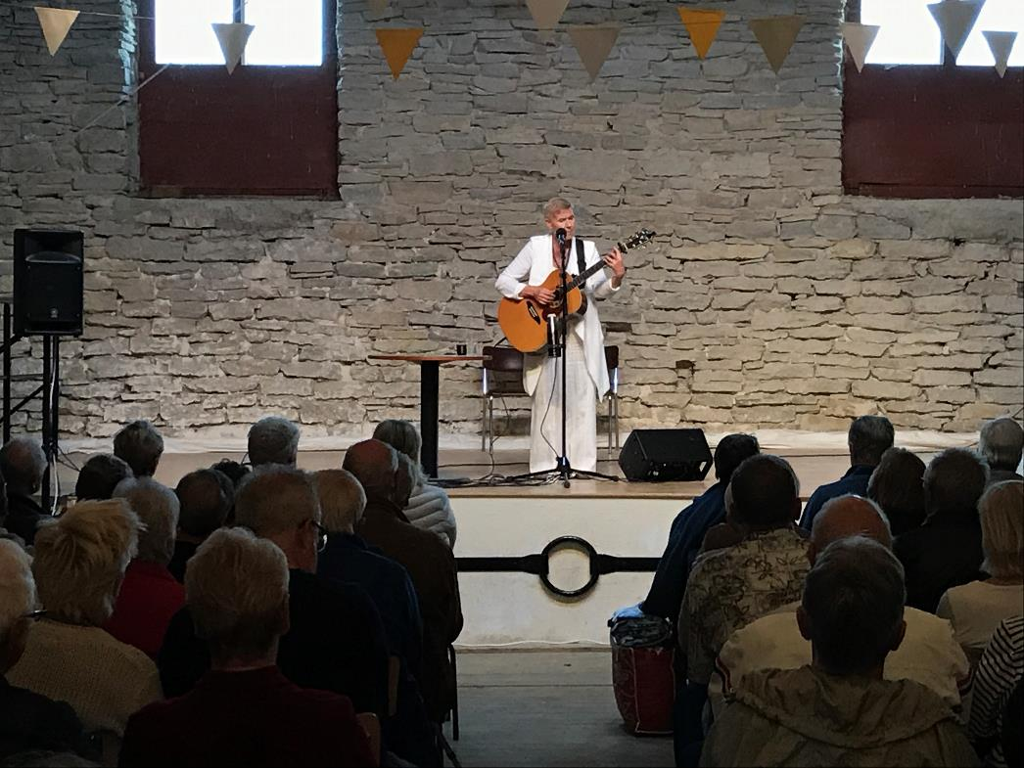
Ellinor Åhs
Gyllene Promotion AB
www.gyllenepromotion.se
ellinor@gyllenepromotion.se
070-694 95 16

Slide 6
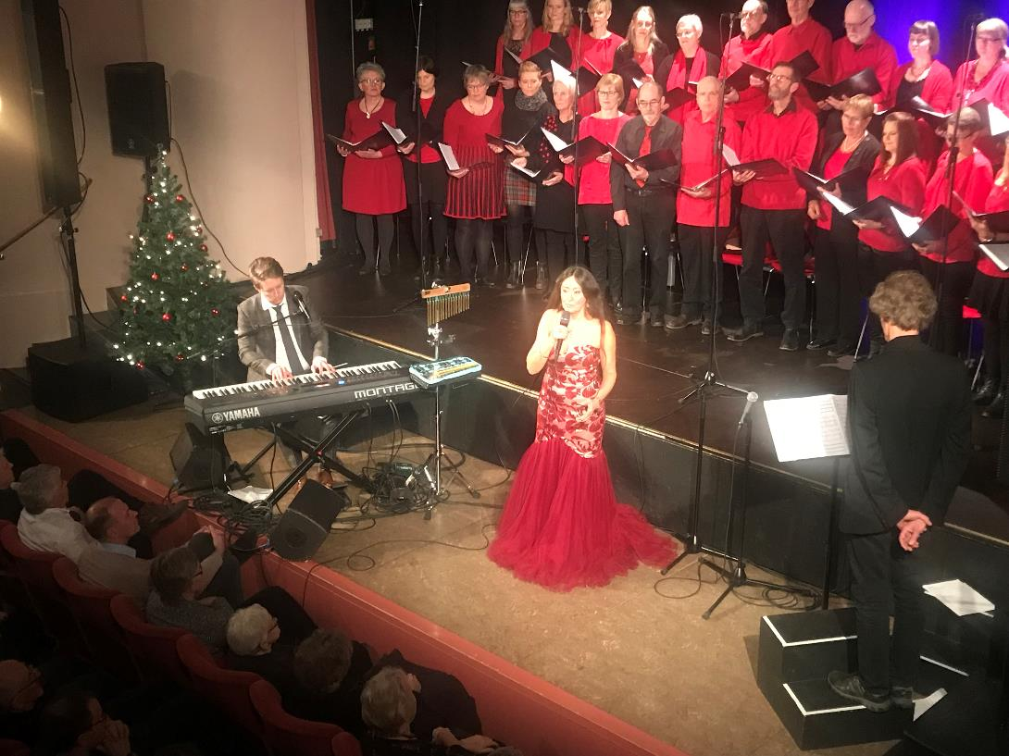
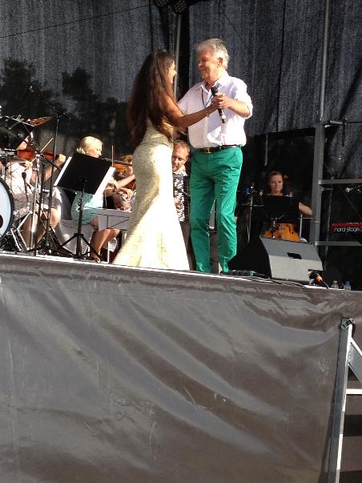
Ellinor Åhs
Gyllene Promotion AB
www.gyllenepromotion.se
ellinor@gyllenepromotion.se
070-694 95 16

Slide 7
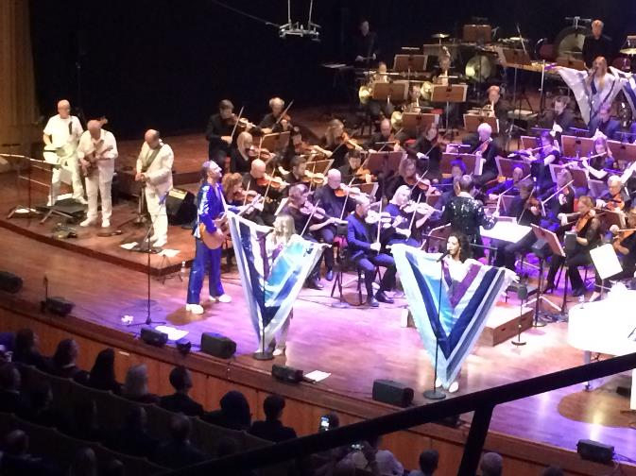
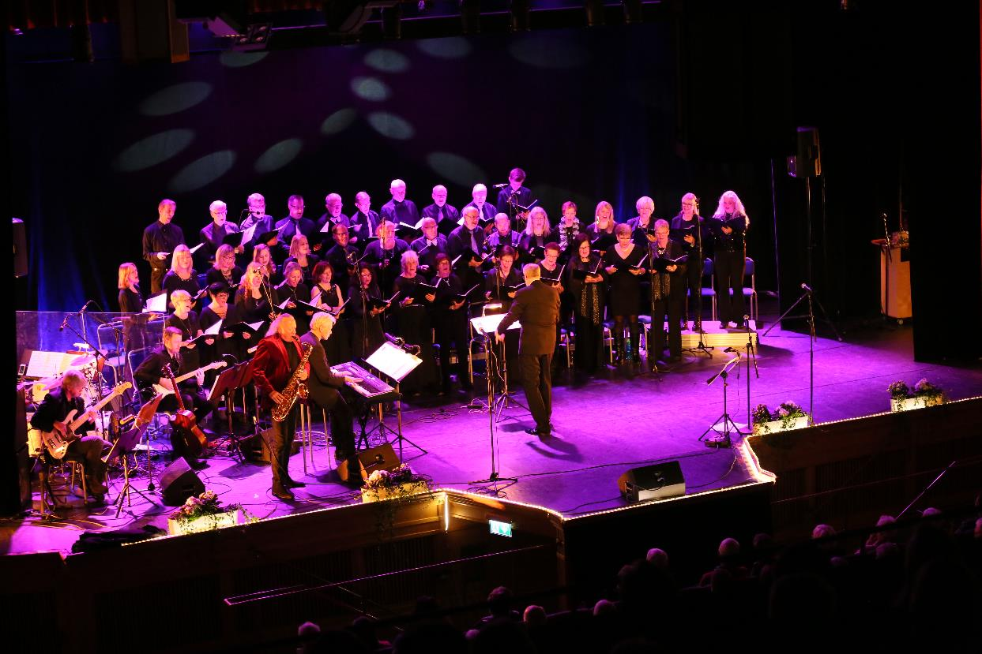
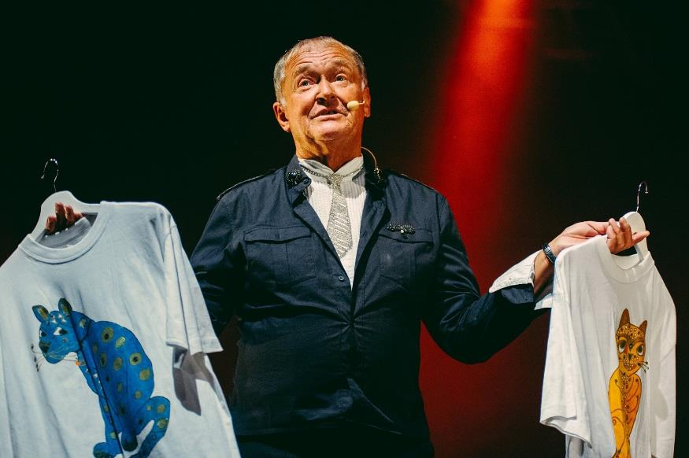
Ellinor Åhs
Gyllene Promotion AB
www.gyllenepromotion.se
ellinor@gyllenepromotion.se
070-694 95 16

Slide 8
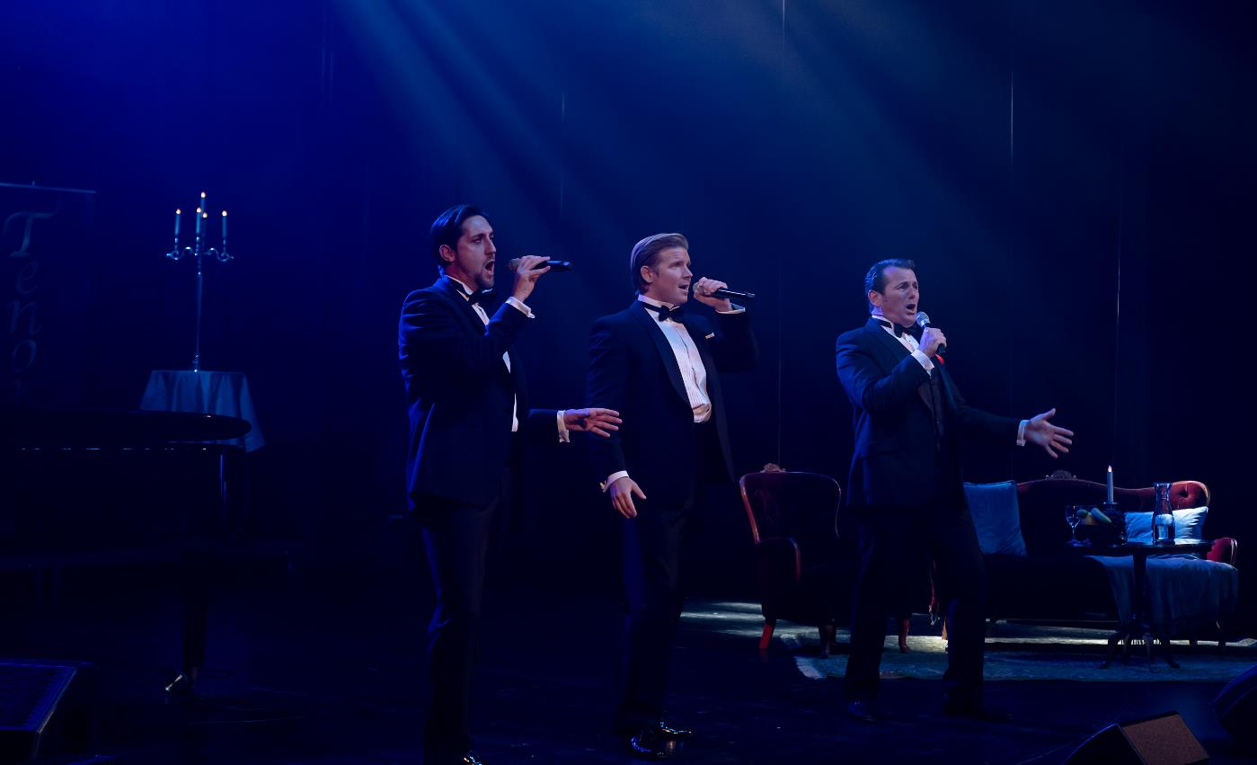
Ellinor Åhs
Gyllene Promotion AB
www.gyllenepromotion.se
ellinor@gyllenepromotion.se
070-694 95 16

Slide 9
Ellinor Åhs
Gyllene Promotion AB
www.gyllenepromotion.se
ellinor@gyllenepromotion.se
070-694 95 16

